Slide 1
Présentation De la méthodologie

Slide 2
Application des étapes
Étape 1 – Explorer les données et choix des colonnes
Étape 2 - Remplir le dictionnaire de données
Étape 3 - Faire le schéma relationnel
Étape 4 - Créer la base de données
Étape 5 - Faire les requêtes

Slide 3
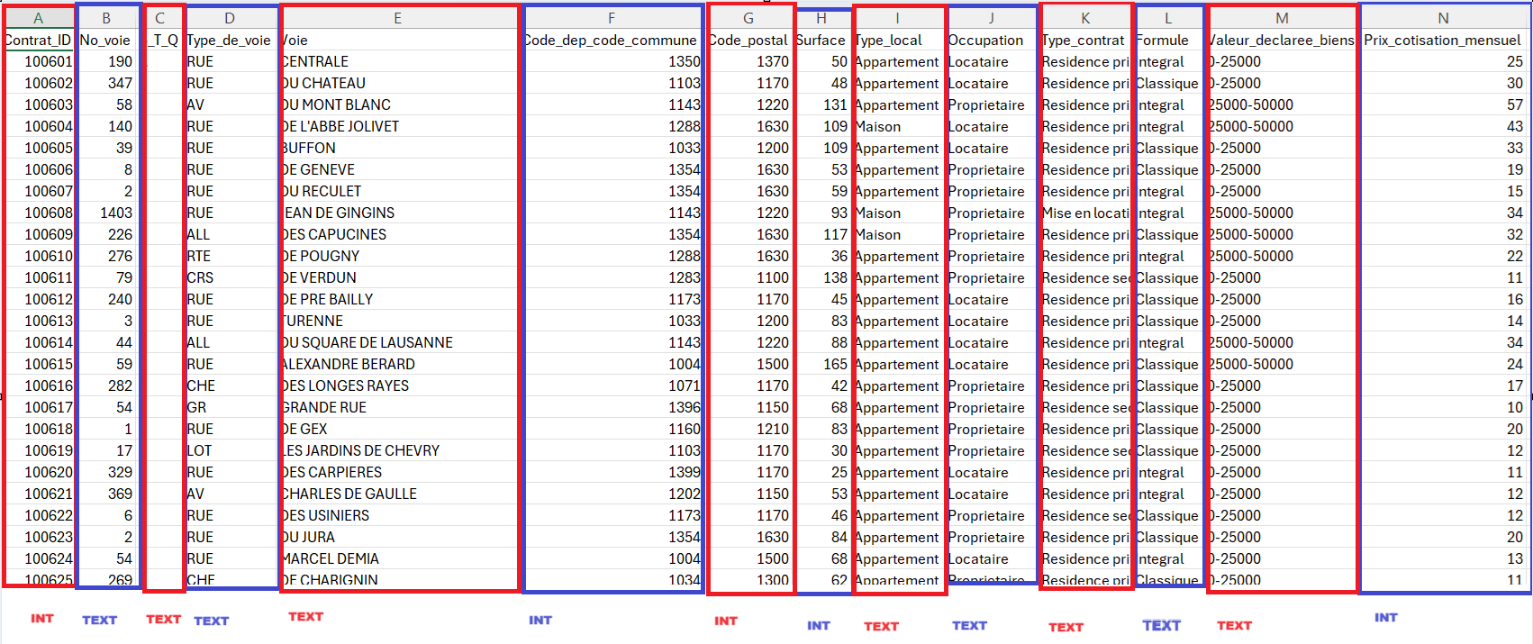
Étape 1
L’exploration me permet d’identifier 2 choses :
- La taille de la future base de données - Le type des colonnes de chaque fichier

Slide 4
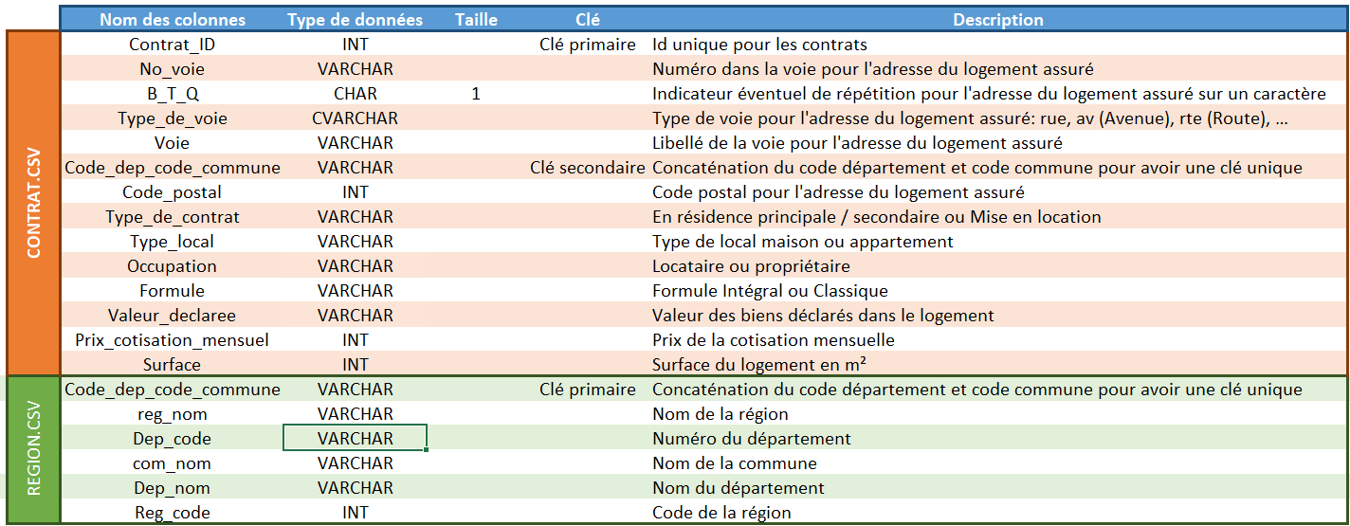
Étape 2
À partir de l’identification des colonnes de l’étapes précédente, je peux remplir le dictionnaire des données et ainsi trier une nouvelle fois les colonnes pour ne garder que celles qui me seront utiles.

Slide 5
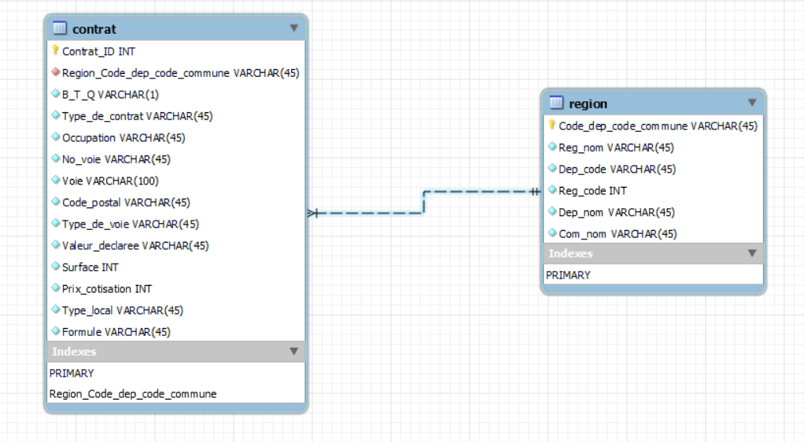
Étape 3
À partir du dictionnaire, je peux maintenant poursuivre la création du schéma relationnel, d’abord sur SQL power Architect puis sur MySQL WrokBench avec les conseils de mon mentor.

Slide 6
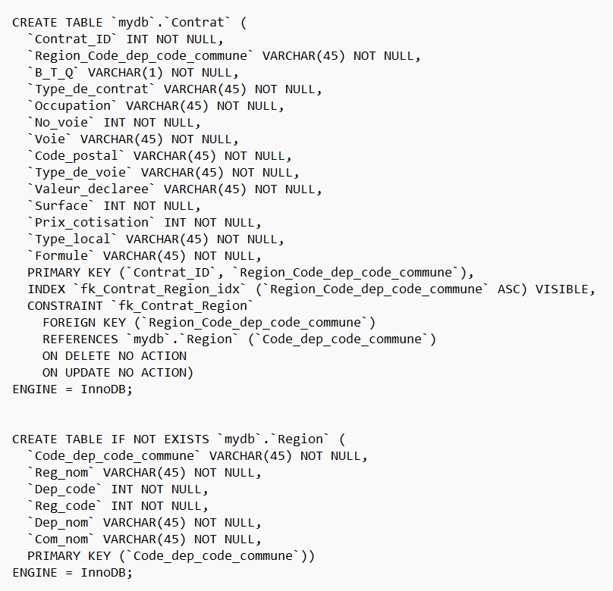
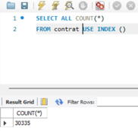
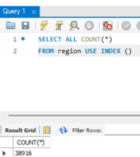
Étape 4
Grâce au travail effectué sur MySQL Workbench, j’ai pu créer la base de données directement à partir du schéma relationnel.

Slide 7
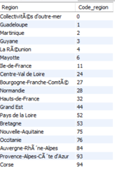





Étape 5
Requête 3
Requête 1
Requête 5
Enfin, j’ai pu effectuer les différentes requêtes sur la BDD grâce au cours OC et à la documentation SQL dont vous pourrez voir les résultats ci-après.
Requête 2
Requête 6
Requête 4

Slide 8

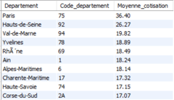

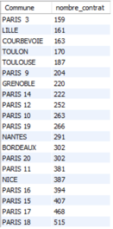
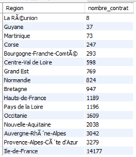
Étape 5
Requête 7
Requête 10
Requête 8
Enfin, j’ai pu effectuer les différentes requêtes sur la BDD grâce au cours OC et à la documentation SQL dont vous pourrez voir les résultats ci-après.
Requête 11
Requête 12
Requête 9

